Slide 1
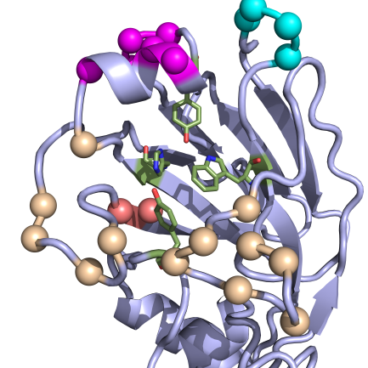
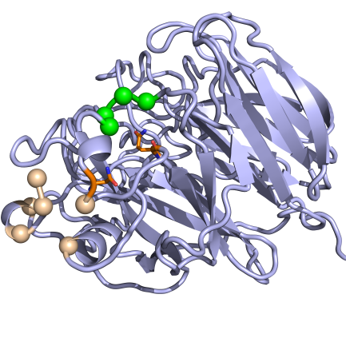
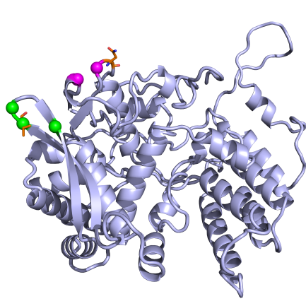
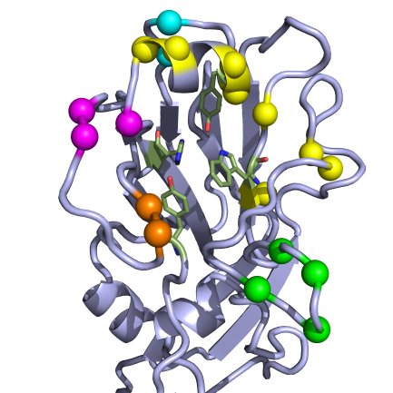
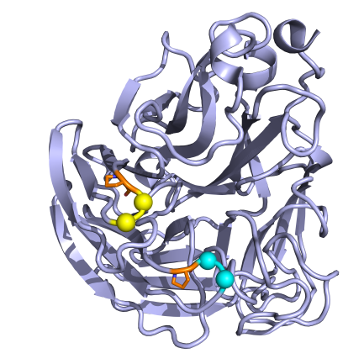
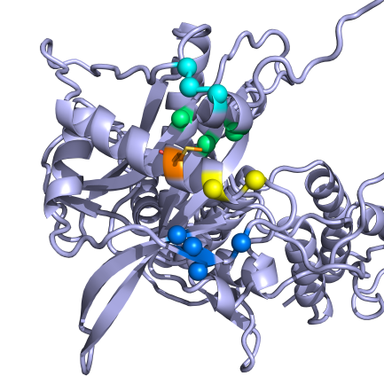
A)
C)
E)
P6
P5
P6
319
P2
P2
195
136
183
153
142
100
P9
98
P8
P8
B)
P5
D)
F)
P6
192
198
P10
P5
P4
336
180
150
P4
P7
91
P4
P2
P11
246
P5
Notes:
sH3N2/HA
pH1N1/HA
sH3N2/NA
pH1N1/NA
pH1N1/NP
pH1N1/PA

